Slide 1

Struktur Bangunan Rendah-11
Plafon oleh: M. Agung Wahyudi, ST.MT.

Slide 2
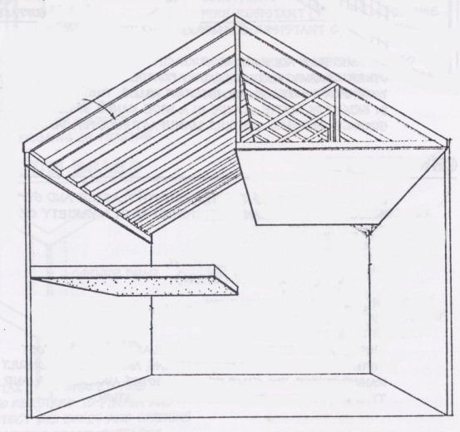
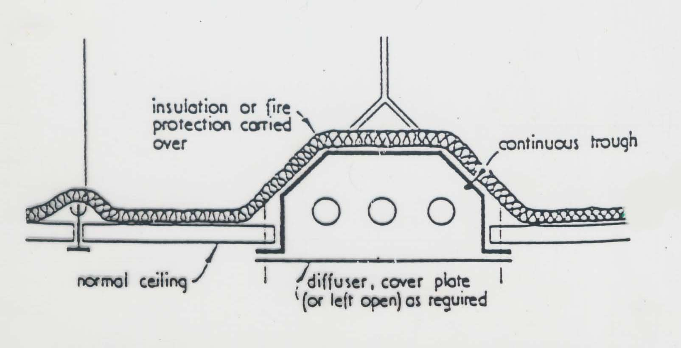
Plafon/langit-langit
Adalah elemen pembentuk ruang yang membatasi rangka atap dengan ruang fungsi aktivitas di bawahnya.
Fungsi Plafon:
Sebagai batas ketinggian ruangan
Sebagai isolator panas dari atap
Peredam suara air hujan (jika penutup atap dari metal)
Tempat sistem jaringan (penggantung lampu, AC dll) sementara bagian atas plafon untuk jaringan kabel & pipa)

Slide 3
Plafon
Ada 2 jenis plafon:
Plafon yang menggunakan struktur rangka atap utama (usuk/plat lantai)
Plafon dengan konstruksi rangka sendiri (tidak terpengaruh bentuk rangka atap)
Pemilihan jenis plafon tersebut memperhatikan:
Fungsi ruang
Bentuk & ukuran ruang
Konstruksi ruang
Sistem ruang

Slide 4
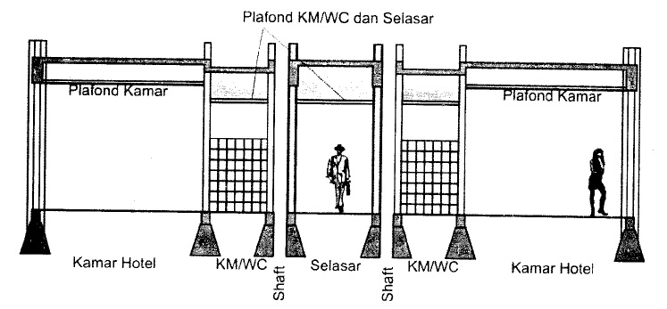
1.Fungsi Ruang
Ruang dengan fungsi tertentu menghendaki tinggi plafon tertentu juga.
Misalnya kamar mandi hanya perlu plafon yang sederhana & rata → plafon tanpa variasi atau plat lantai diekspos.
Ruang-ruang publik bisa menggunakan plafon rata dengan penekanan pada fungsi khusus, misalnya area resepsionis plafon diturunkan.
Pada ruang dengan fungsi khusus seperti auditorium, plafon berfungsi sebagai elemen estetis & peredam suara

Slide 5
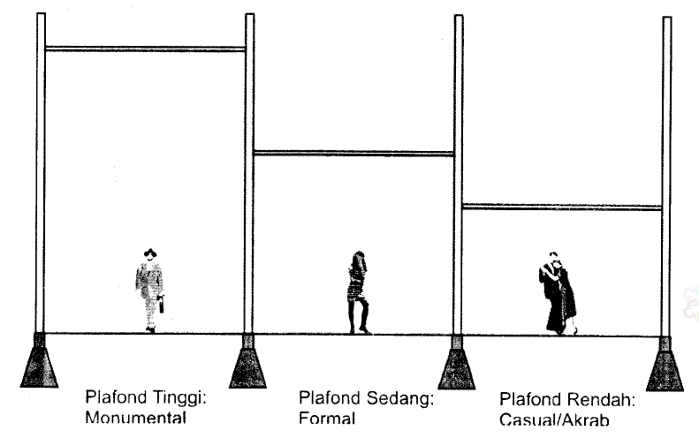
2.Bentuk & Ukuran Ruang
Plafon bisa menentukan bentuk & ukuran ruang, seperti plafon rendah/tinggi, rata/bersudut dsb.
Ketinggian plafon ditujukan untuk kepentingan arsitektural & sistemnya.
Plafon tinggi → kesan monumental
Plafon rendah → kesan hangat, akrab
Plafon juga bisa diberi bentuk & pola tertentu
Untuk kepentingan penghawaan alami, perlu volume ruang yang besar → plafon tinggi
Pemakaian AC → volume ruang kecil → plafon rendah

Slide 6
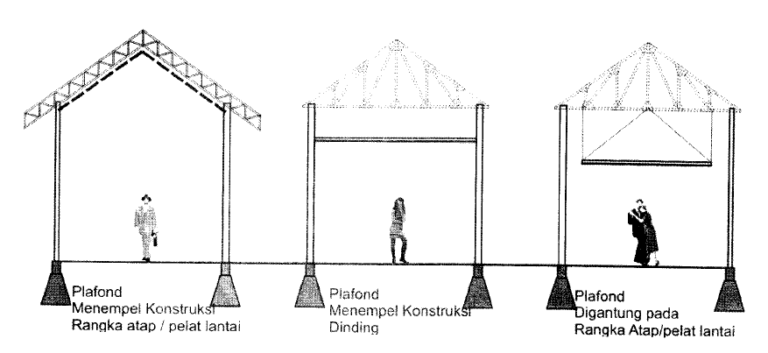
3.Konstruksi Ruang
Konstruksi balok & plat lantai bisa langsung digunakan sebagai plafon.
Untuk itu harus diperhatikan aspek arsitektural seperti konfigurasi balok, bahan bekisting & sistem jaringan dibawah plat lantai.
Pada lantai dibawah atap, rangka atap bisa digunakan sebagai plafon → sudut kemiringan atap sebagai langit-langit.
Kuda-kuda atau rangka atap lain bisa diekspos untuk memberi tampilan arsitektur yang menarik.

Slide 7
4.Sistem Ruang
Penggunaan plafon akan membagi ruang menjadi 2 yaitu:
Plenum atau ruang dibawah atap (loteng)
Ruang fungsi yaitu ruang yang digunakan untuk aktivitas utama
Plenum berfungsi untuk:
Penyekat panas
Tempat bagi sistem jaringan (kabel & pipa)
PLENUM
PLENUM
RUANG FUNGSI
RUANG FUNGSI

Slide 8
Tinggi plafon
Untuk daerah tropis & penghawaan alami, plafon jangan terlalu rendah, sebaiknya dibuat 3m atau lebih.
Menurut peraturan plafon datar minimal tingginya 2,4 m kecuali:
Plafon miring dengan syarat minimal ½ dari luas ruang tingginya 2,4 m & tinggi terendah 1,75 m.
Plafon pada KM/WC atau ruang cuci bisa dibuat rendah hingga 2,1 m

Slide 9
Konstruksi Rangka plafon
Mengikuti rangka atap (diekspos)
Umumnya plafon dipasang diatas usuk, sehingga kuda-kuda terlihat (pada bangunan 1 lt.).
Pada cara ini, tidak ruang plafon yang tersembunyi
Bangunan 2 lt, sistem ekspos bisa menghilangkan plafon → balok & plat lantai berfungsi sebagai plafon.

Slide 10
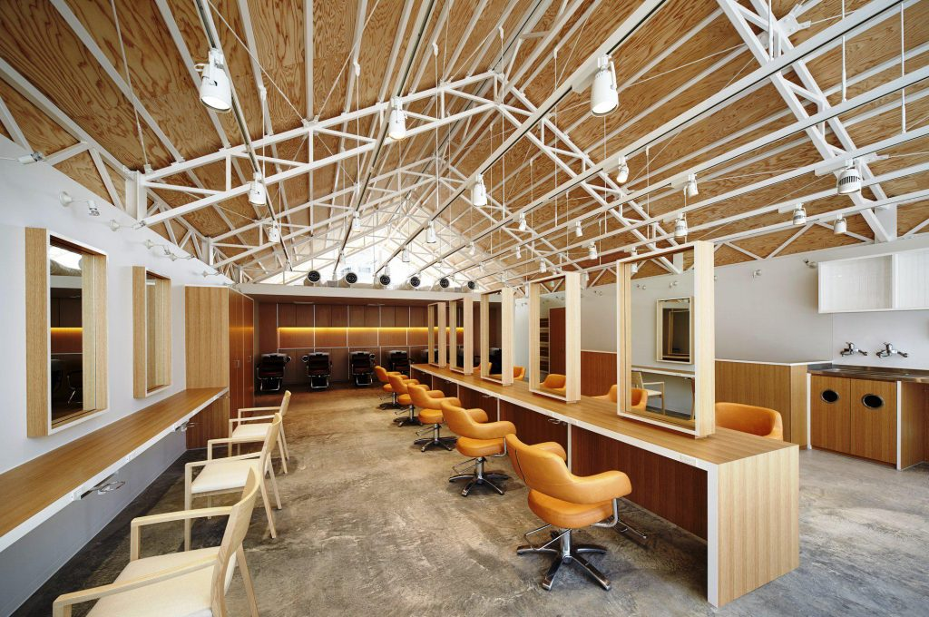
Contoh rangka atap diekspos

Slide 11
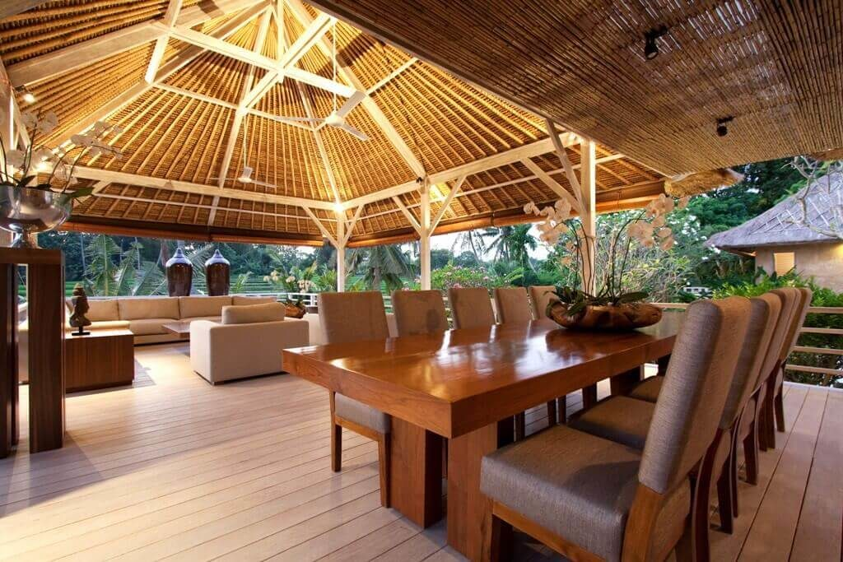
Contoh rangka atap diekspos

Slide 12

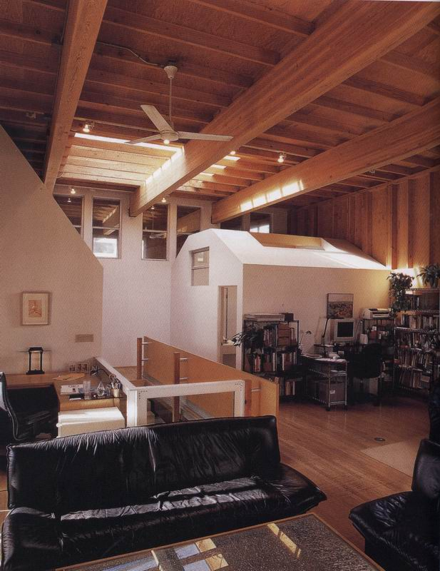
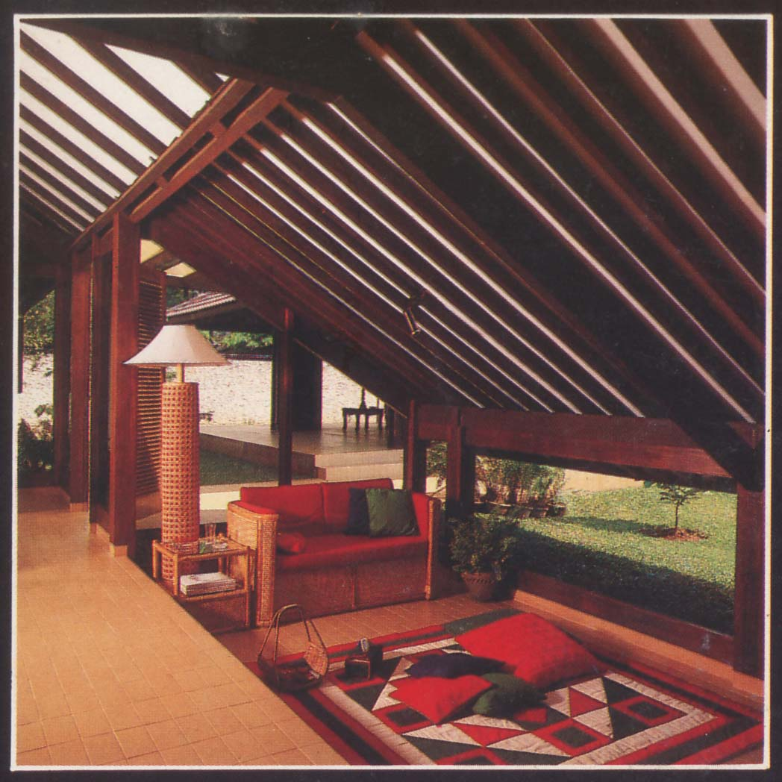
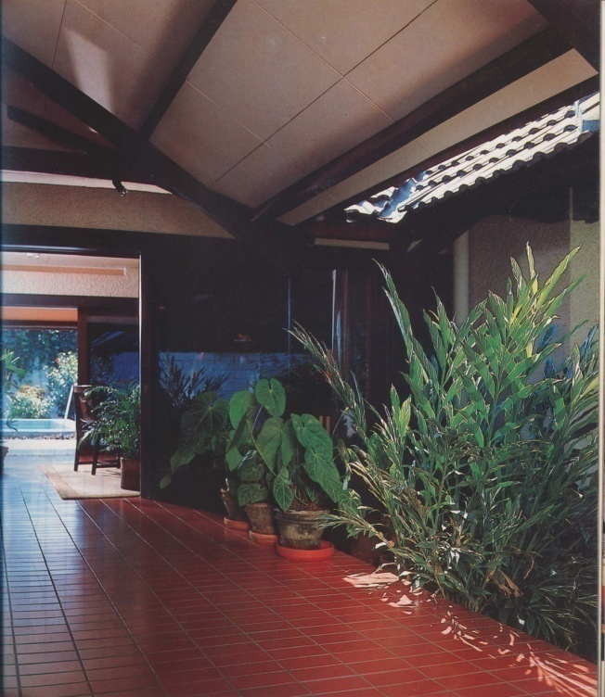
Contoh Plafon diekspos
Plafon kayu juga
sebagai lantai di
atasnya,kelihatan
balok lantai
plafon
usuk
gording
plafon

Slide 13
Konstruksi Rangka plafon
Plafon non ekspos
Rangka plafon digantung ke rangka atap / konstruksi lantai diatasnya.
Ruang diatas plafon digunakan untuk jaringan kabel & pipa
Macam-macam material rangka plafon:
Kayu
Baja (hollow biasa/galvanis)
Metal furing

Slide 14
Rangka Plafon Kayu
Ukuran rangka kayu:
Balok induk
Bentang 3-5 m : 8/12
Bentang 2-3 m : 6/12
Balok pembagi pertama
Bentang 2-2.5m : 6/8
Bentang 1-2m : 5/7
Balok pembagi kedua
Bentang 1m atau kurang : 4/6
Jarak rangka disesuaikan dengan material penutup plafon.
Jika menggunakan tripleks/gypsum dengan ukuran 120x240 maka jarak rangka plafon : 60x120 cm

Slide 15
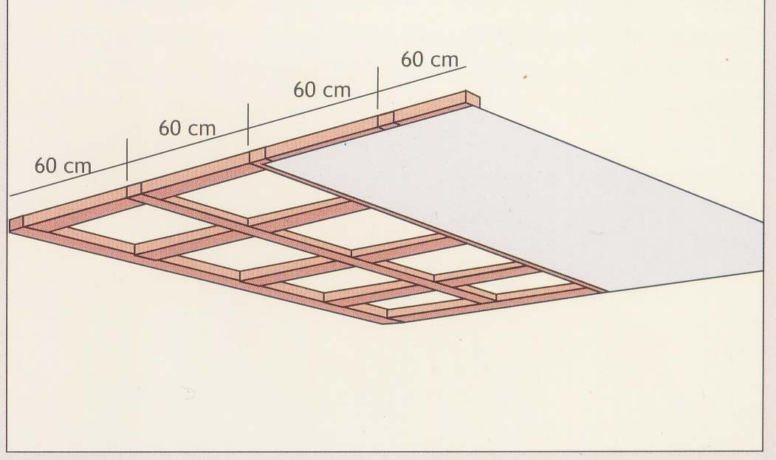
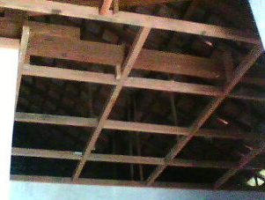
Rangka Plafon Kayu
5/7

Slide 16
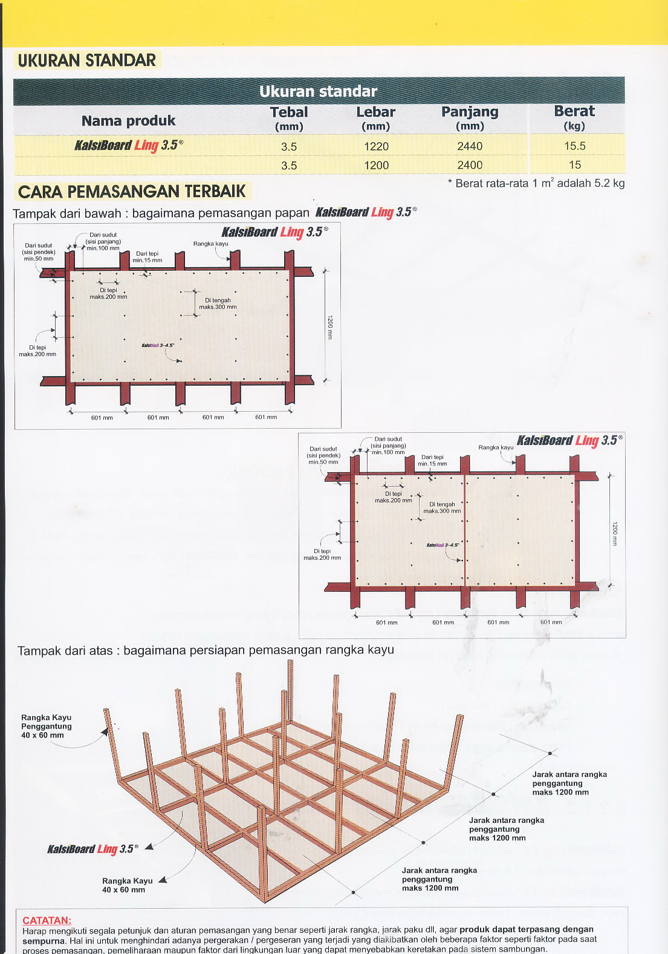
Rangka Plafon Kayu

Slide 17
Rangka Plafon Kayu

Slide 18
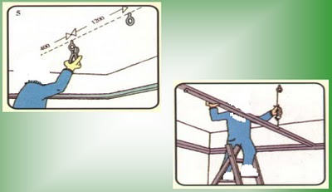
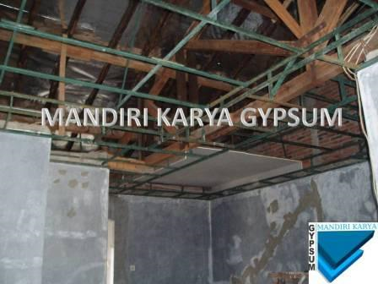
Pemasangan rangka plafon
KERANGKA PLAFON
ALUMINIUM/BAJA RINGAN
DIGANTUNG PADA KUDA2 KAYU
KERANGKA PLAFON ALUMINIUM / BAJA RINGAN
DIGANTUNG PADA PLAT
LANTAI BETON

Slide 19
Rangka Plafon Baja (hollow)
Dibuat dari pipa baja kotak, tersedia dalam bentuk polos (non galvanis) maupun galvanis/galvalum.
Banyak digunakan karena murah, mudah didapat dan dikerjakan.
Ukuran 4/4 untuk rangka utama & 2/4 untuk rangka pembagi.
Digantungkan ke rangka atap dengan menggunakan penggantung kawat.
Jarak antar hollow sesuai material penutup plafon. Untuk gypsum, jaraknya 60x120 cm.

Slide 20
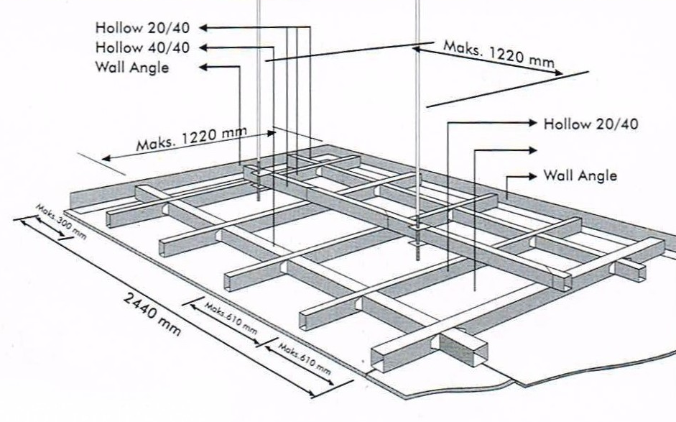
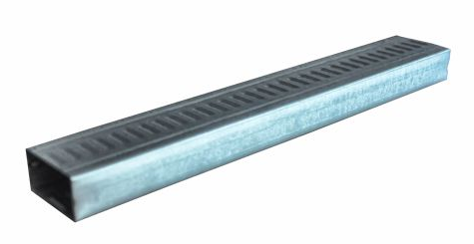
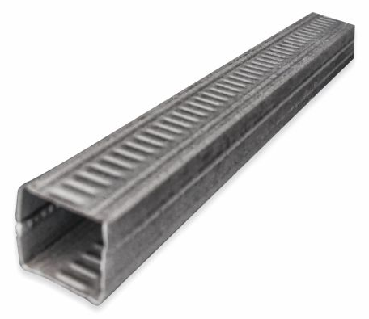
Rangka Plafon Baja (hollow)

Slide 21
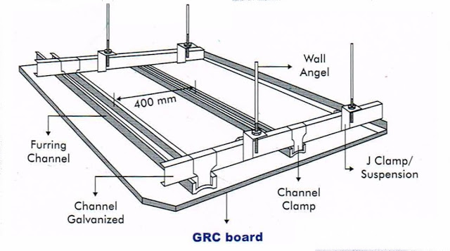
Rangka Plafon Metal Furing
Dibuat khusus untuk plafon dari baja profil C dgn sistem knock down sehingga bisa dibongkar pasang dengan mudah.
Pemasangan lebih cepat dari rangka hollow

Slide 22
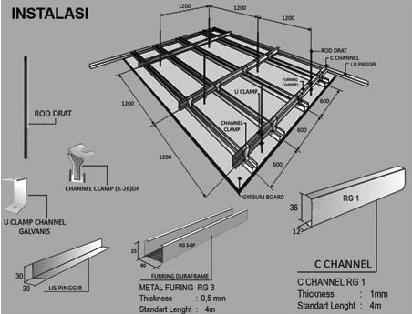
Rangka Plafon Metal Furing

Slide 23
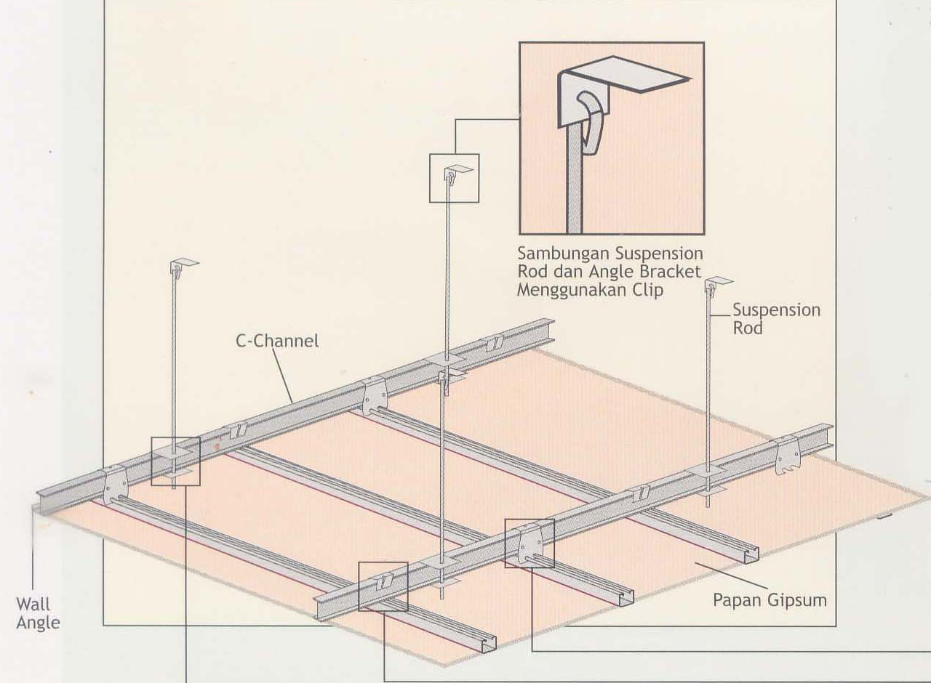
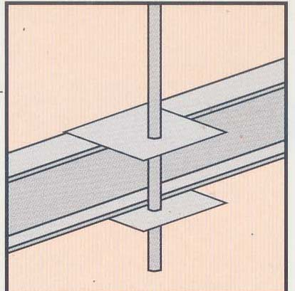
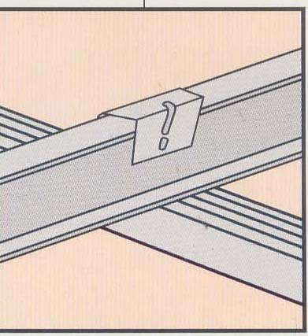
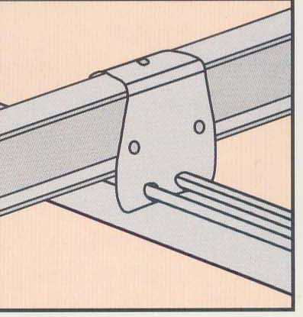
Detail Plafon Metal Furing
DETAIL RANGKA METAL

Slide 24
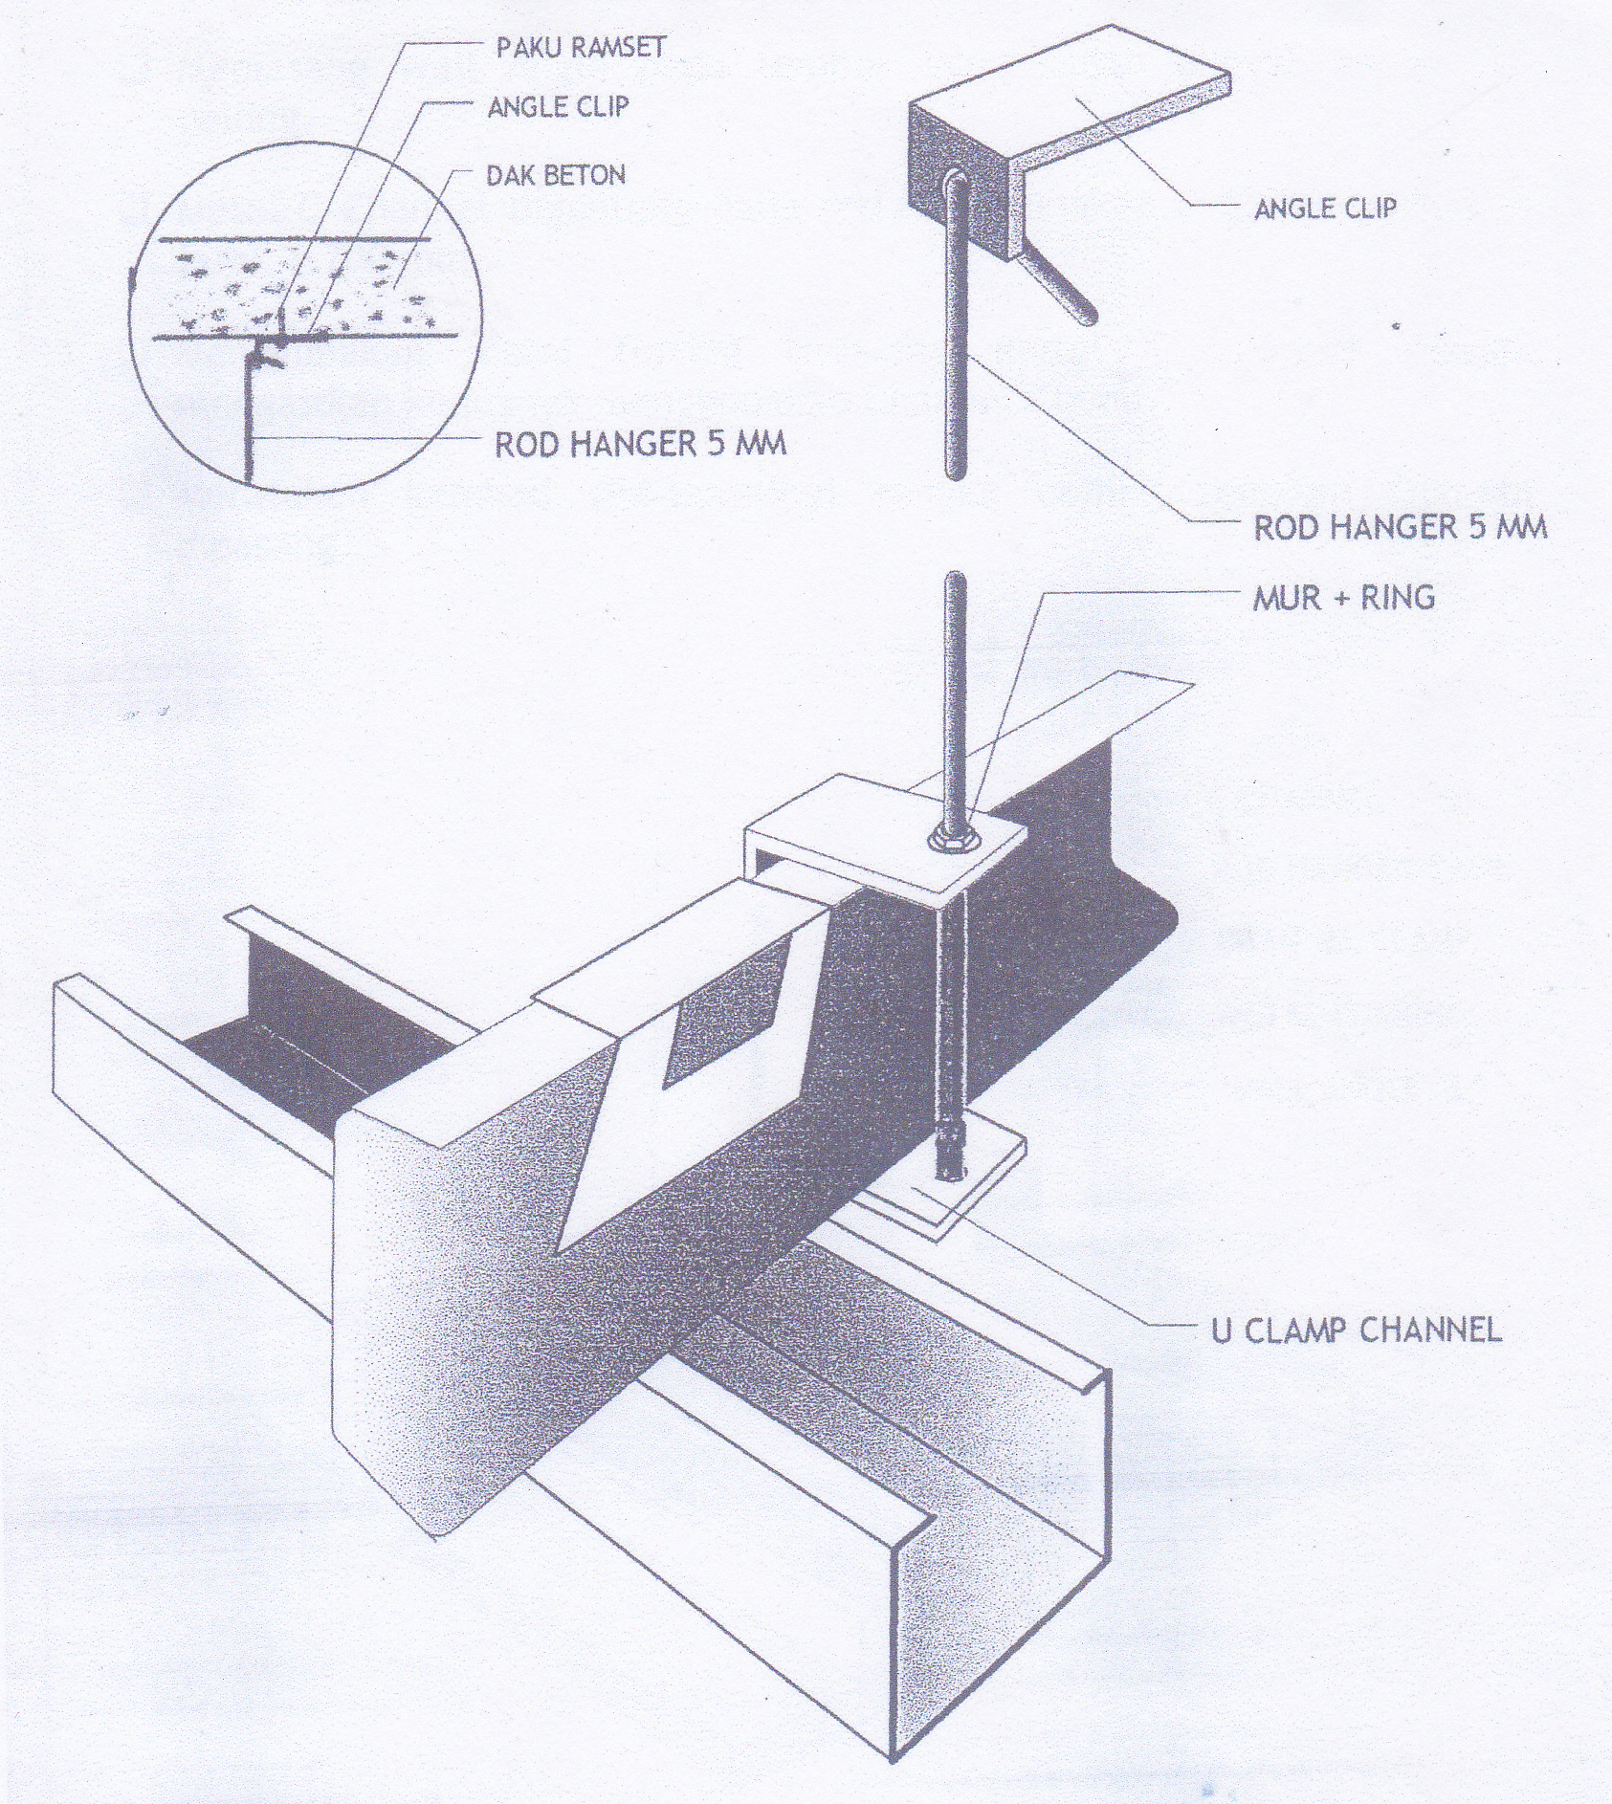
Detail Plafon Metal Furing

Slide 25
Penutup Plafon
Macam-macam bahan penutup plafon :
Tripleks, multipleks (60x120cm)
Kayu
Asbes/Eternit (1x1m)
Gypsum (120x240cm)
Papan fibersemen (120x240cm)
Panel akustik (30x60cm)
Plastik (uPVC, WPC)
Metal
Lain-lain (kaca, reng)

Slide 26
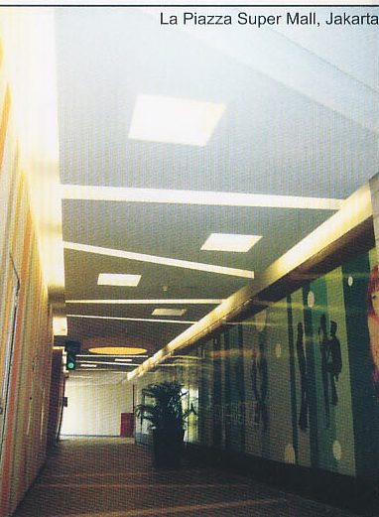
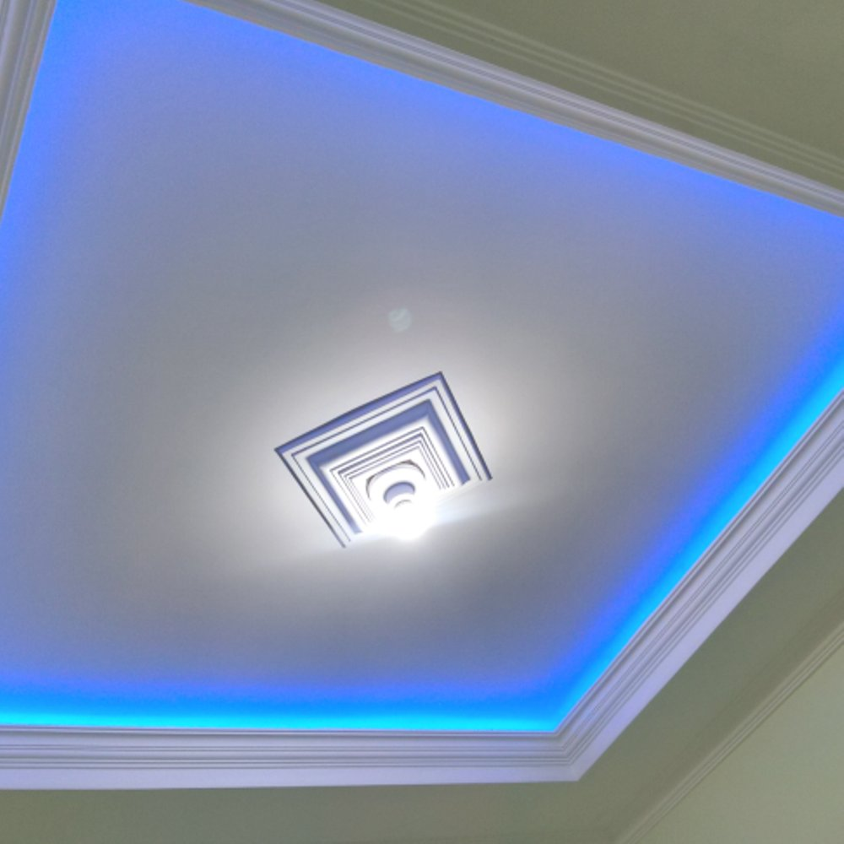
Plafon gypsum

Slide 27
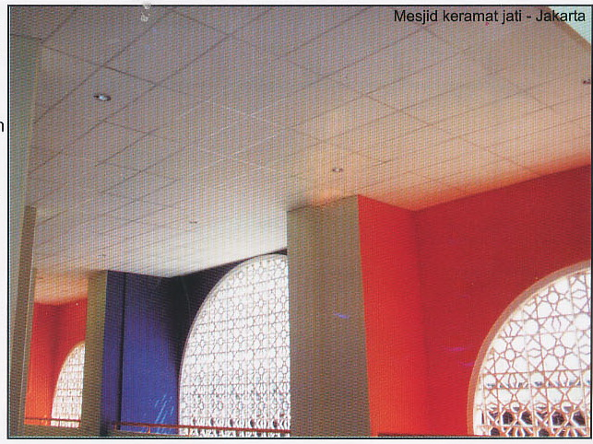
Plafon panel akustik

Slide 28
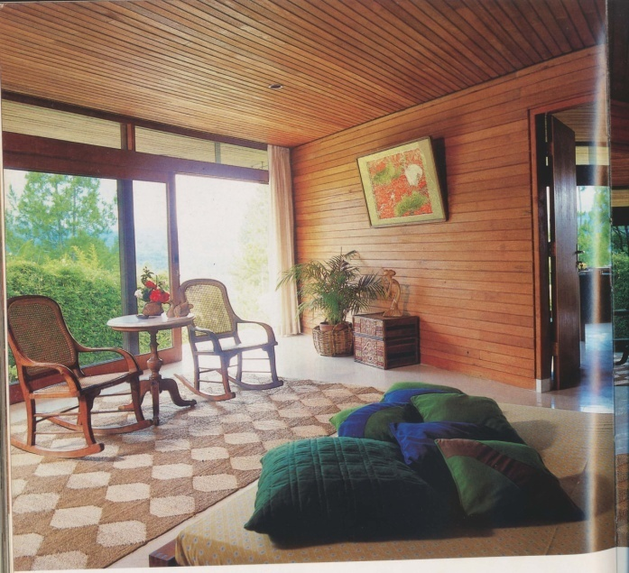
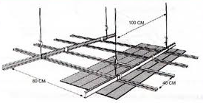
Plafon Kayu
RANGKA PLAFON

Slide 29
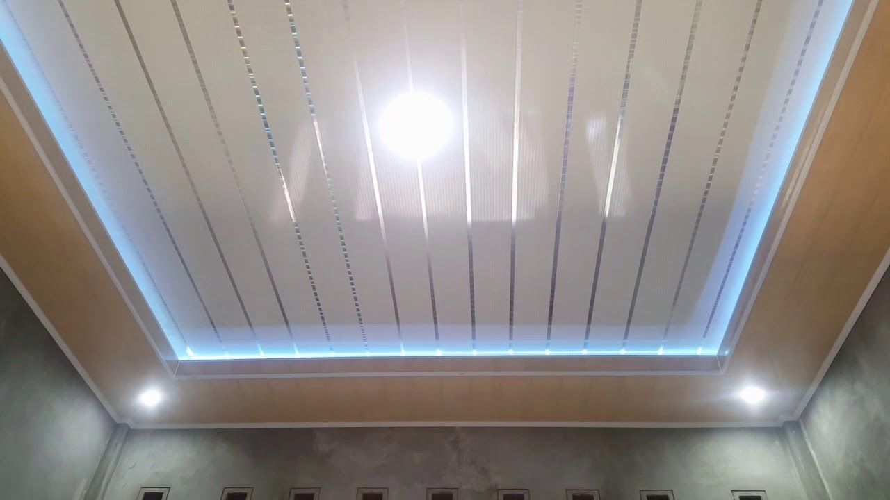
Plafon PVC

Slide 30
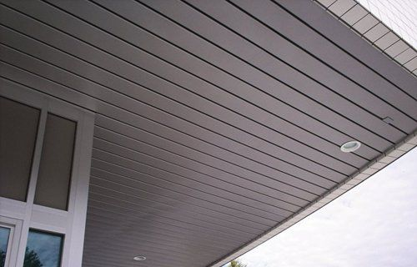
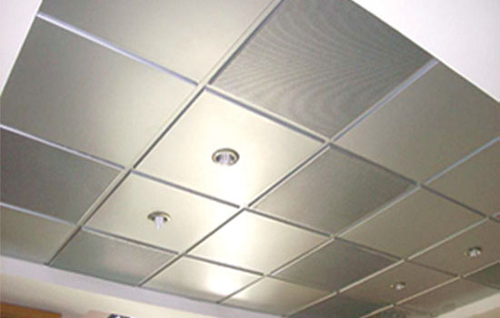
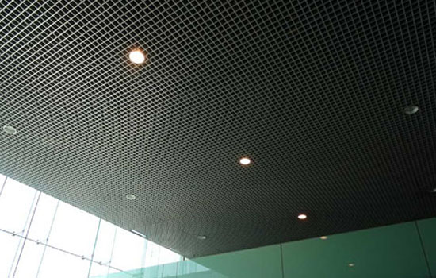
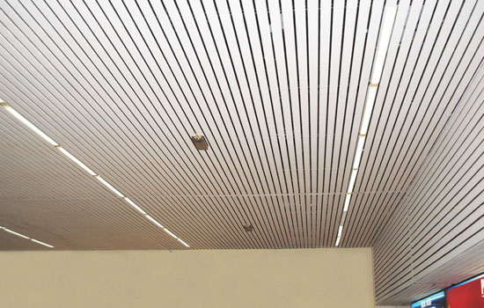
Plafon Metal (aluminum spandrel)

Slide 31
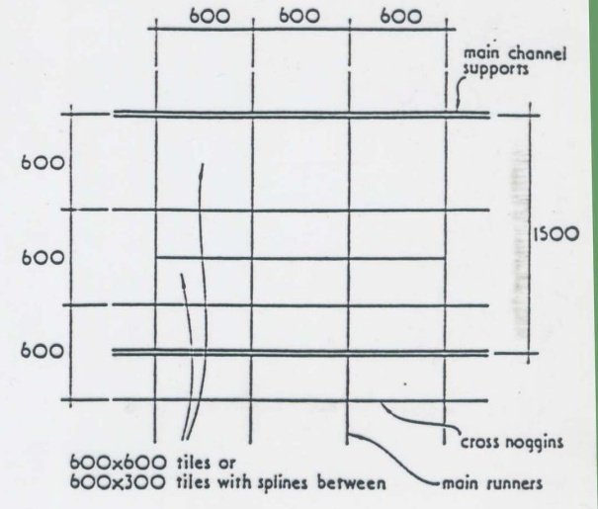
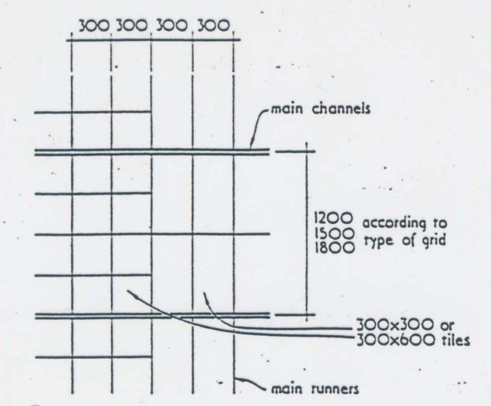
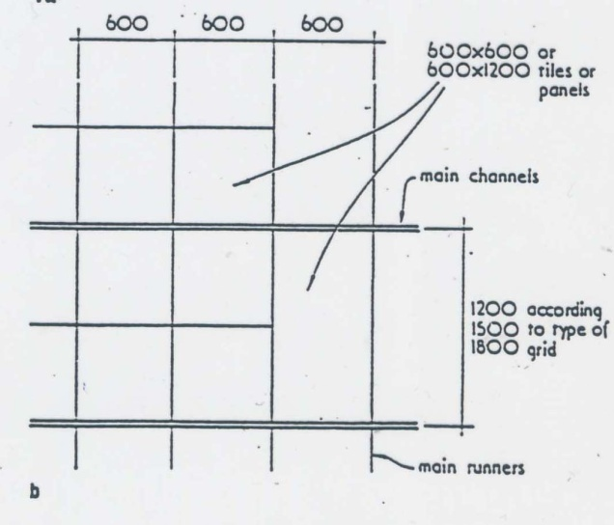
Rangka Plafon
PEMBAGIAN KERANGKA PLAFON
SESUAI DENGAN UKURAN
BAHAN PLAFON:

Slide 32
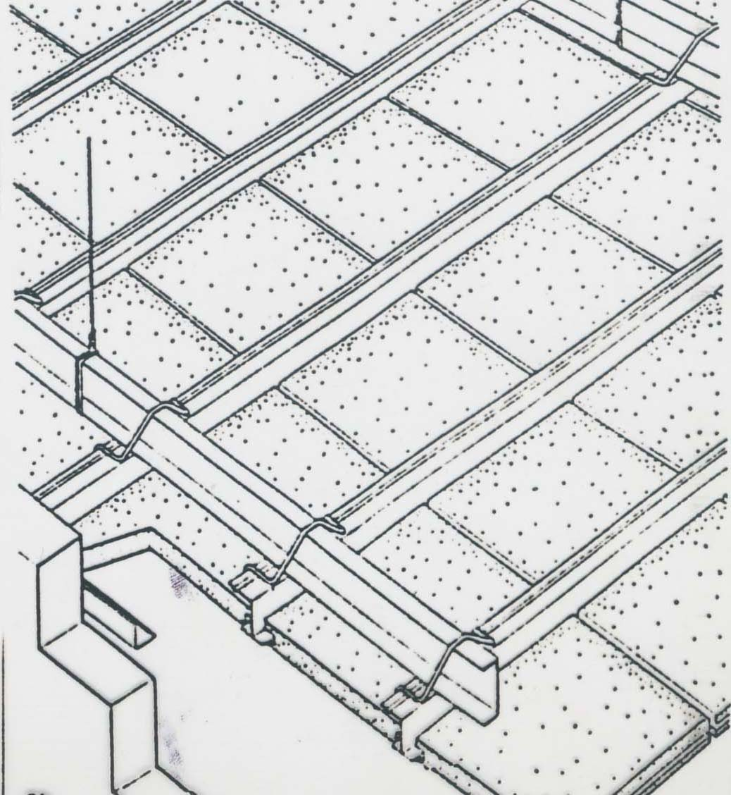
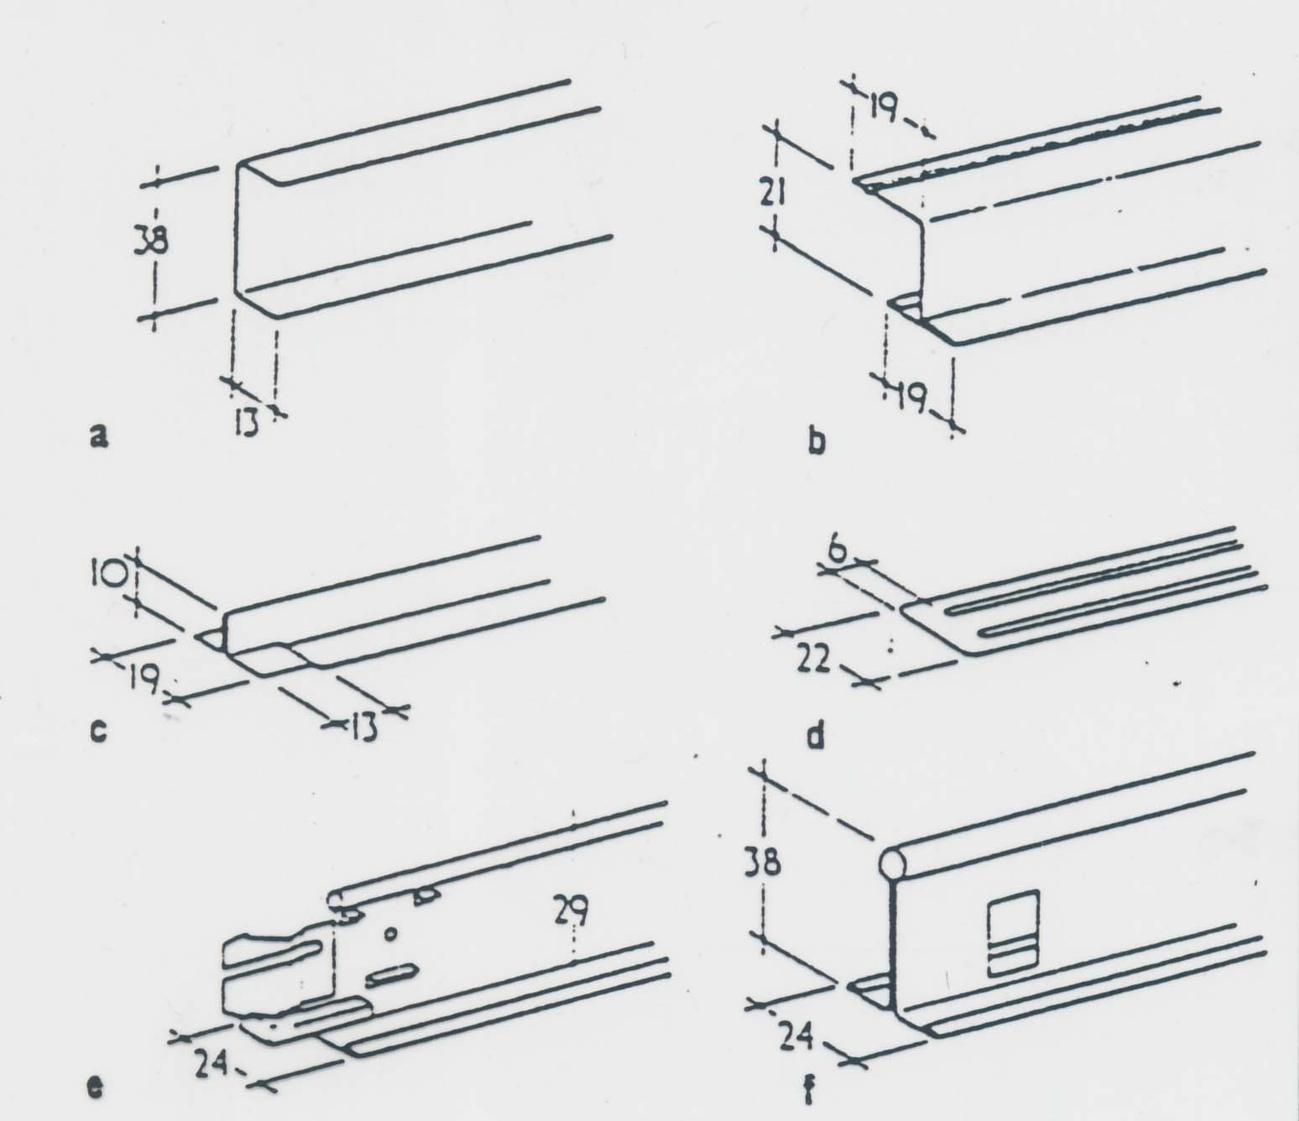
Plafon Aluminium

Slide 33
Plafon Panel Akustik
Umumnya digunakan pada bangunan komersial dan publik seperti kantor, masjid, auditorium, ruang kuliah dll.
Sifat-sifat plafon panel akustik:
Menyerap suara
Tidak menjalarkan api (mencegah meluasnya kebakaran)
Insulasi panas (menghemat AC)
Mudah dipasang

Slide 34
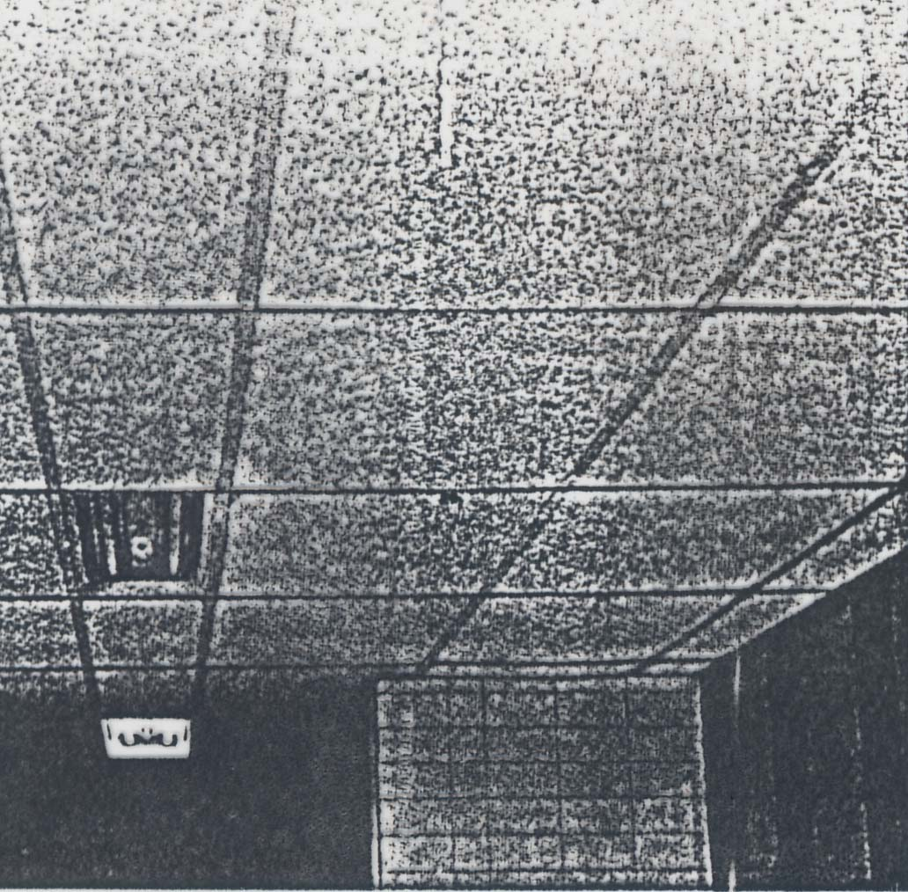
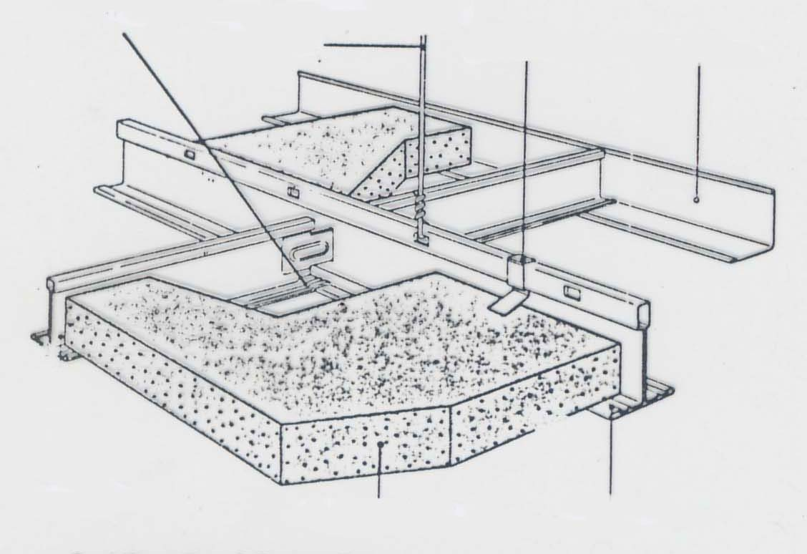
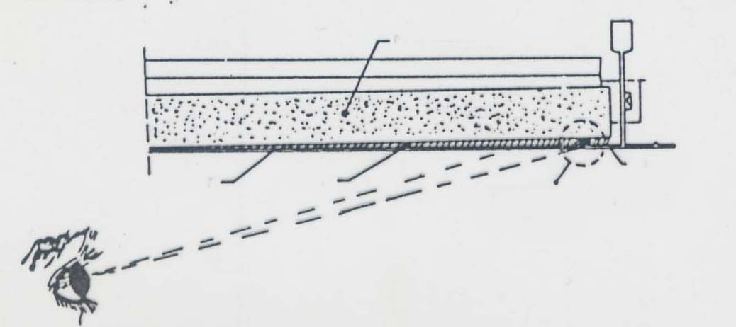
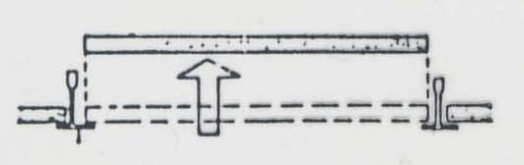
Pemasangan Panel Akustik
A. SISTEM PEMASANGAN EKSPOSE T-BAR
PERTUMPUAN UJUNG
CROS T DGN MAIN T
WALL
MOLDING
HANGER
WIRE
HOLD
DOWN CLIP
CROSS
T-BAR
PANEL
AKUSTIK
MAIN T BAR
1. DARI SEGI KERAPIHAN SISTEM INI KURANG RAPIH, PERTUMPUAN UJUNG CROSS T DENGAN MAIN T, MENGAKIBATKAN PANEL TERANGAKAT 1,5 MM.
2. SEMUA PANEL AKUSTIK PADA SISTEM INI MUDAH DIBUKA DENGAN CARA MENGANGKAT PANEL, SEHINGGA JIKA TERJADI KERUSAKAN SALAH SATU PANEL MUDAH PENGGANTIANNYA.
3. PANEL AKUSTIK UNTUK PENGGANTIAN SISTEM INI MUDAH DIPEROLEH APABILA MEMILIH UKURAN 60 X 120 CM, 60 X 60 CM
PANEL
AKUSTIK
CROSS T
CELAH
MAIN T
PERTUMPUAN
UJUNGCROSS T
DENGAN MAIN T
PANEL
AKUSTIK
MAIN T
MAIN T

Slide 35
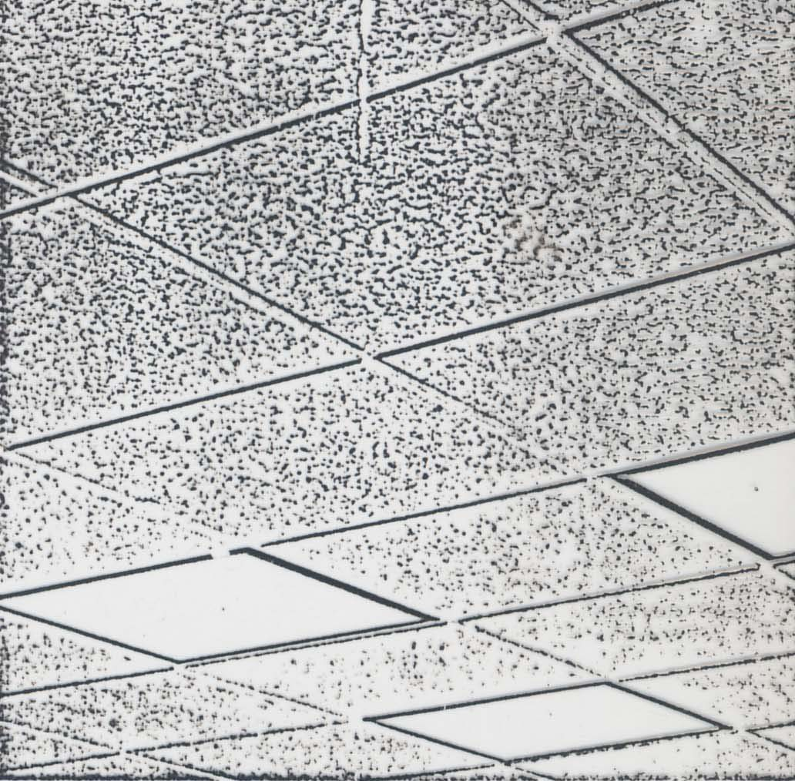
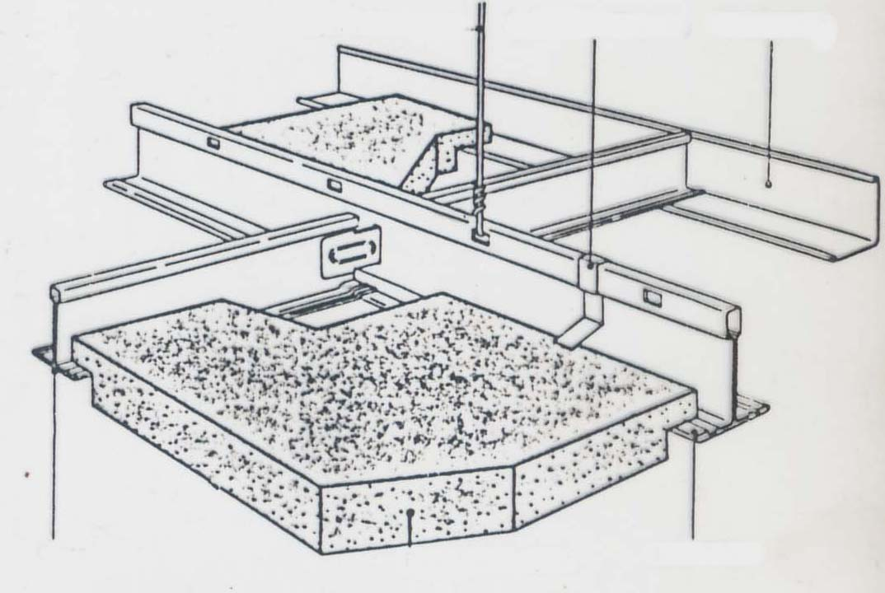
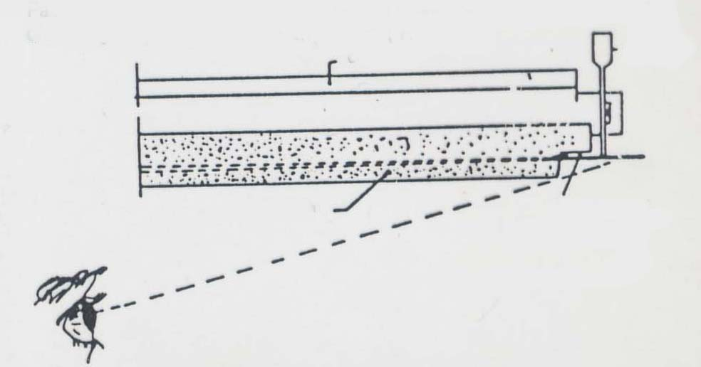
Pemasangan Panel Akustik
B. SISTEM PEMASANGAN REVEAL T-BAR
HOLD DOWN
CLIP
HANGER WIRE
WALL MOLDING
SISTEM INI LEBIH RAPIH, CELAH2 YANG TERJADI TIDAK KELIHATAN
2. SEMUA PANEL AKUSTIK PADA SISTEM INI MUDAH DIBUKA DENGAN CARA MENGANGKAT PANEL, SEHINGGA JIKA TERJADI KERUSAKAN SALAH SATU PANEL MUDAH PENGGANTIANNYA.
3. PANEL AKUSTIK UNTUK PENGGANTIAN SISTEM INI MUDAH DIPEROLEH APABILA MEMILIH UKURAN 60 X 120 CM, 60 X 60 CM

Slide 36
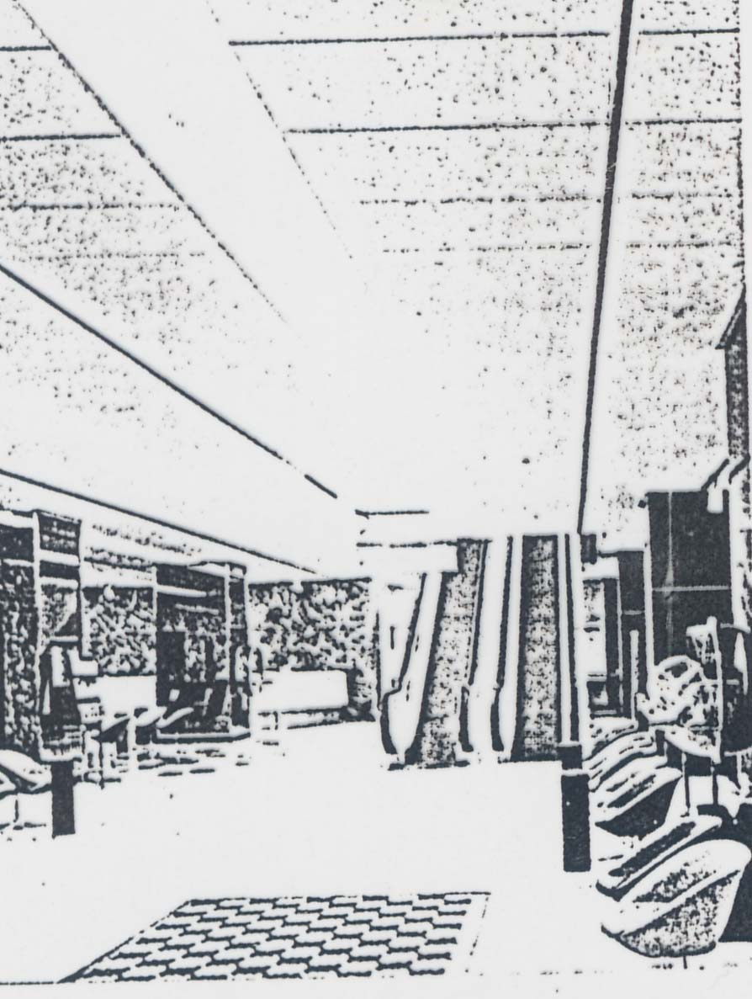
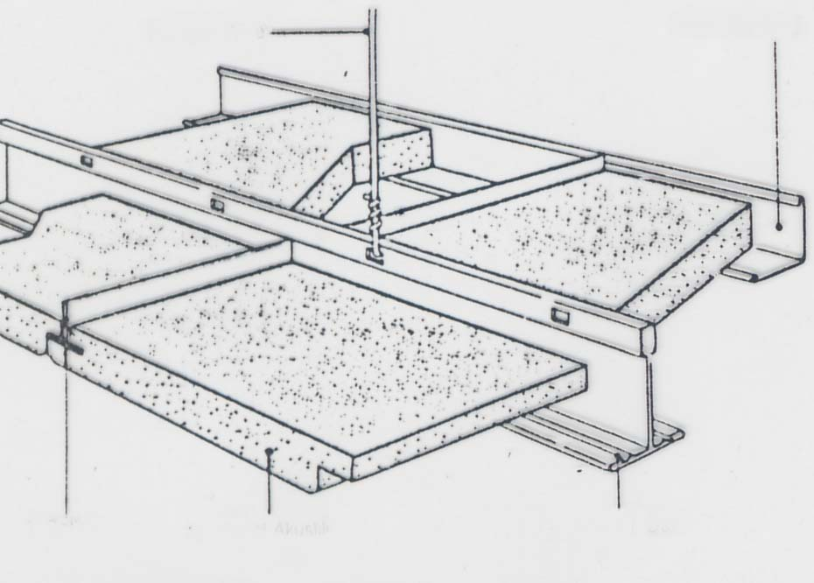
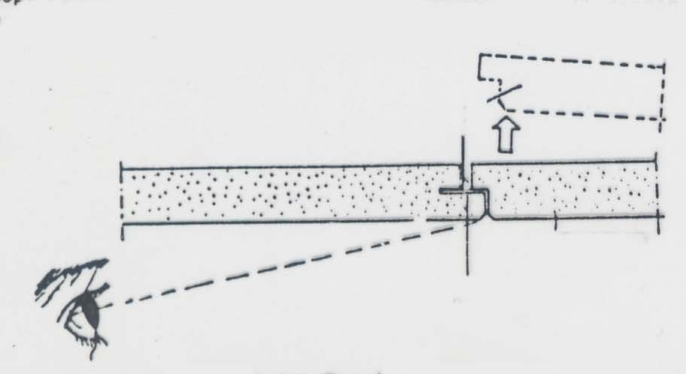
Pemasangan Panel Akustik
B. SISTEM PEMASANGAN SEMI CONCEALED
1. DARI SEGI KERAPIHAN SISTEM INI LEBIH
RAPIH, TIDAK ADA CELAH2
2. SEMUA PANEL AKUSTIK PADA SISTEM INI
MUDAH DIBUKA DENGAN CARA MENGANGKAT PANEL, SEHINGGA JIKA TERJADI KERUSAKAN SALAH SATU PANEL MUDAHPENGGANTIANNYA.
3. PANEL AKUSTIK UNTUK PENGGANTIAN SISTEM INI MUDAH DIPEROLEH APABILA MEMILIH UKURAN 60 X 120 CM, 30 X 30 CM, 30 X 120 CM, 30 X 150 CM, 30 X 160 CM, 30 X 180 CM.

Slide 37

Menggambar Rencana Plafon

